Slide 1
VI Seminário de
GESTÃO RPPS SÃO GABRIEL RS
^{OUTUBRO / 2024 | GERDI}

Slide 2

Gilmar Chapiewsky
Investimentos&
LONGEVIDADE

Slide 3

Vida e obra

Slide 4
O Tempo e o Vento
O Tempo, a taxa, o capital: Valor acumulado

Slide 5
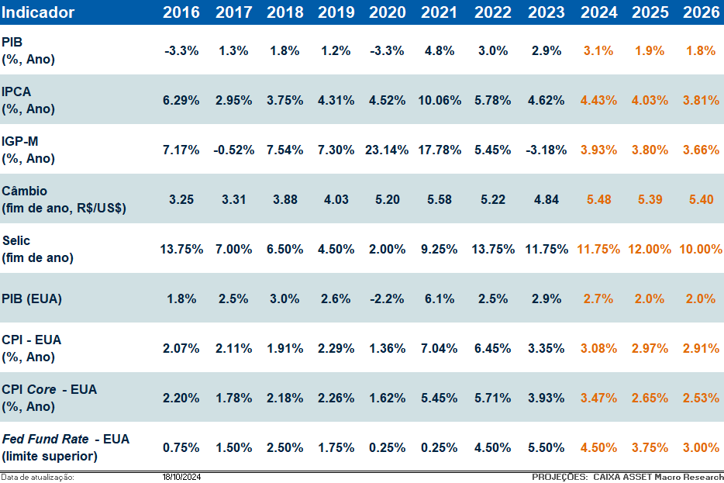
Projeções
Econômicas
Notes:
Projeções anteriores
IPCA 2022: 5,69%
IPCA 2023: 4,73%

Slide 6
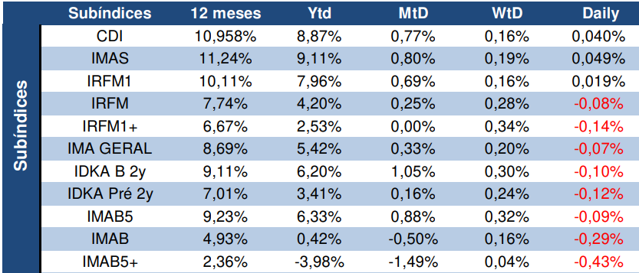
Política Monetária (Histórico e Projeção)

Slide 7
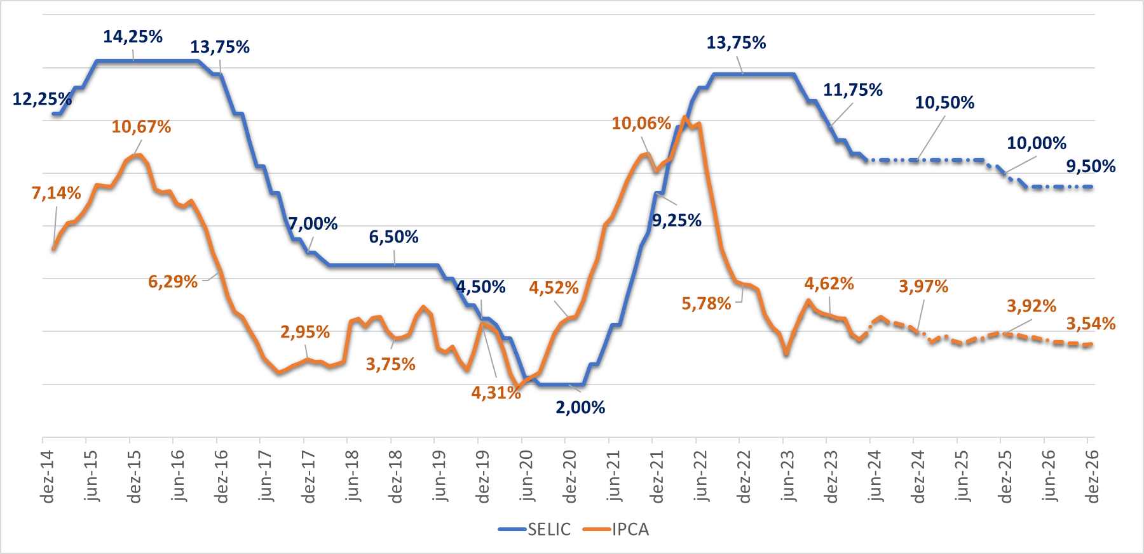
Política Monetária (Histórico e Projeção)

Slide 8
NTN B
NTN-B | 30/12/2019 | 30/12/2020 | 30/12/2021 | 29/12/2022 | 29/12/2023 | 30/04/2024 | 31/05/2024 | 01/07/2024
15/08/2024 | 2,25 | 1,57 | 5,22 | 6,54 | 6,62 | 8,10 | 8,89 | 7,84
15/05/2025 | - | 1,77 | 5,15 | 6,18 | 5,48 | 6,32 | 6,07 | 6,48
15/08/2026 | 2,67 | 2,23 | 5,08 | 6,20 | 5,20 | 6,26 | 6,19 | 6,70
15/05/2027 | - | - | - | 6,15 | 5,26 | 6,26 | 6,20 | 6,71
15/08/2028 | 2,87 | 2,57 | 5,18 | 6,18 | 5,22 | 6,28 | 6,22 | 6,70
15/05/2029 | - | - | - | - | - | 6,28 | 6,19 | 6,65
15/08/2030 | 3,07 | 2,82 | 5,20 | 6,06 | 5,22 | 6,23 | 6,13 | 6,59
15/08/2032 | - | - | - | 6,10 | 5,32 | 6,30 | 6,17 | 6,63
15/05/2033 | - | - | - | - | 5,33 | 6,30 | 6,17 | 6,62
15/05/2035 | 3,24 | 3,21 | 5,26 | 6,10 | 5,34 | 6,29 | 6,18 | 6,60
15/08/2040 | 3,39 | 3,58 | 5,39 | 6,16 | 5,38 | 6,21 | 6,14 | 6,50
15/05/2045 | 3,48 | 3,79 | 5,49 | 6,19 | 5,48 | 6,22 | 6,17 | 6,55
15/08/2050 | 3,46 | 3,80 | 5,45 | 6,21 | 5,47 | 6,23 | 6,18 | 6,55
15/05/2055 | 3,46 | 3,80 | 5,43 | 6,19 | 5,47 | 6,21 | 6,16 | 6,52
15/08/2060 | - | - | - | 6,18 | 5,49 | 6,22 | 6,18 | 6,54
Fonte: Bloomberg em 01/07/2024

Slide 9
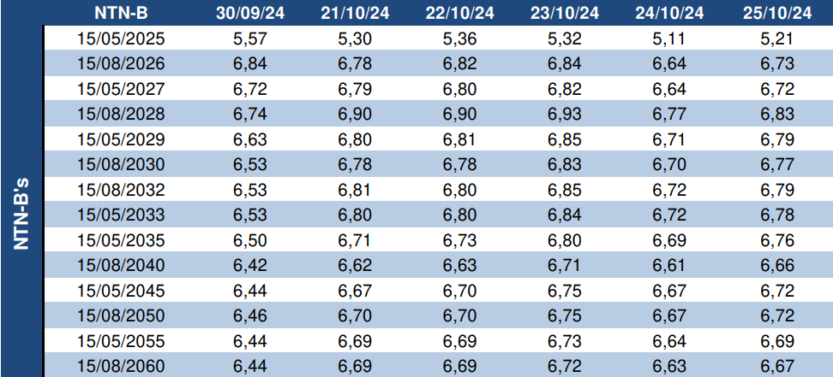
Juro real NTN B

Slide 10
NTN F – LTN
LTN | 30/12/2019 | 30/12/2020 | 30/12/2021 | 29/12/2022 | 29/12/2023 | 30/04/2024 | 31/05/2024 | 01/07/2024
01/07/2024 | - | - | 10,91 | 13,01 | 10,62 | 10,24 | 10,31 | 10,43
01/10/2024 | - | - | - | 12,83 | 10,18 | 10,17 | 10,26 | 10,72
01/01/2025 | - | - | 10,73 | 12,68 | 9,82 | 10,20 | 10,29 | 11,08
01/04/2025 | - | - | - | - | 9,82 | 10,36 | 10,47 | 11,32
01/07/2025 | - | - | - | 12,68 | 9,74 | 10,44 | 10,60 | 11,62
01/10/2025 | - | - | - | - | 9,71 | 10,55 | 10,72 | 11,76
01/01/2026 | - | - | - | 12,71 | 9,66 | 10,67 | 10,82 | 11,90
01/04/2026 | - | - | - | - | - | 10,68 | 10,94 | 11,99
01/07/2026 | - | - | - | - | 9,74 | 10,89 | 11,05 | 12,23
01/07/2027 | - | - | - | - | 9,93 | 11,20 | 11,36 | 12,34
01/01/2028 | - | - | - | - | - | 11,37 | 11,54 | 12,56
01/01/2030 | - | - | - | - | - | 11,78 | 11,89 | 10,43
NTN-F | 30/12/2019 | 30/12/2020 | 30/12/2021 | 29/12/2022 | 29/12/2023 | 30/04/2024 | 31/05/2024 | 01/07/2024
01/01/2025 | 6,35 | 5,45 | 10,70 | 12,68 | 9,87 | 10,29 | 10,34 | 10,77
01/01/2027 | 6,66 | 6,21 | 10,71 | 12,64 | 9,83 | 10,94 | 11,08 | 12,08
01/01/2029 | 6,78 | 6,59 | 10,79 | 12,71 | 10,12 | 11,47 | 11,55 | 12,32
01/01/2031 | - | 6,90 | 10,83 | 12,71 | 10,30 | 11,76 | 11,82 | 12,46
01/01/2033 | - | - | - | 12,66 | 10,36 | 11,80 | 11,81 | 12,38
01/01/2035 | - | - | - | - | - | 11,85 | 11,87 | 12,30
Fonte: Bloomberg em 01/07/2024

Slide 11
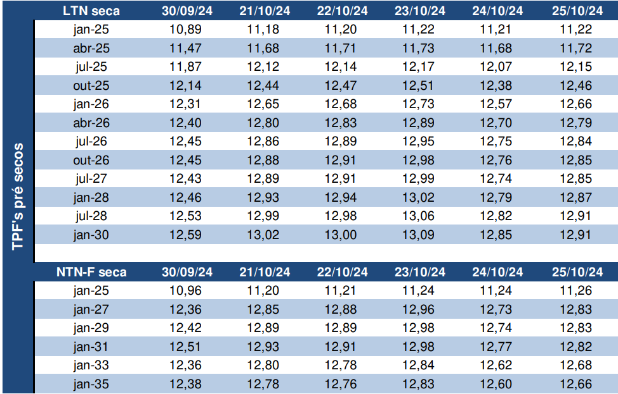
Juro Nominal - PRÉ

Slide 12
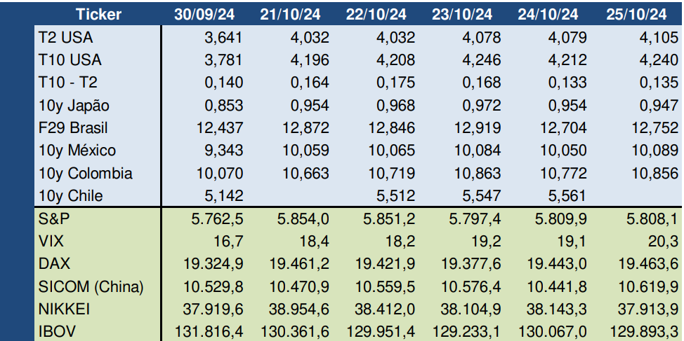
Giro Global

Slide 13
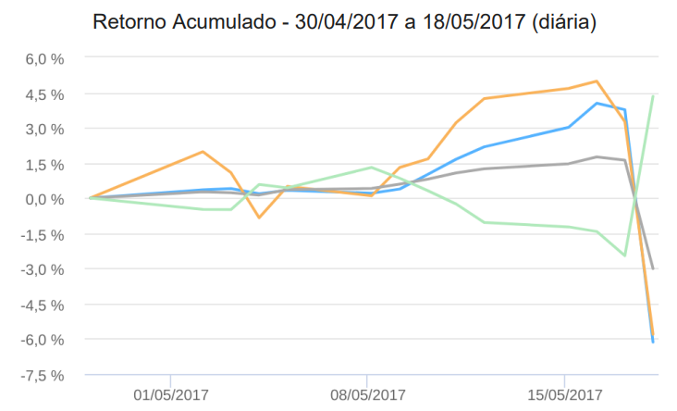
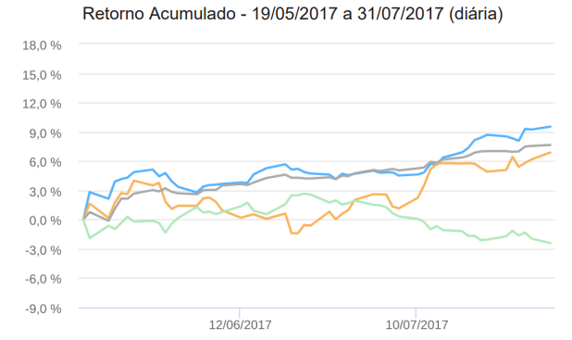
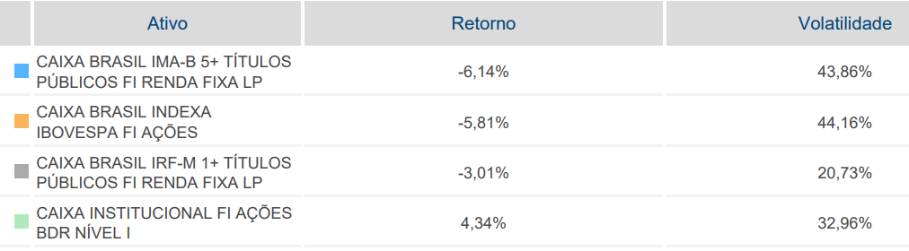
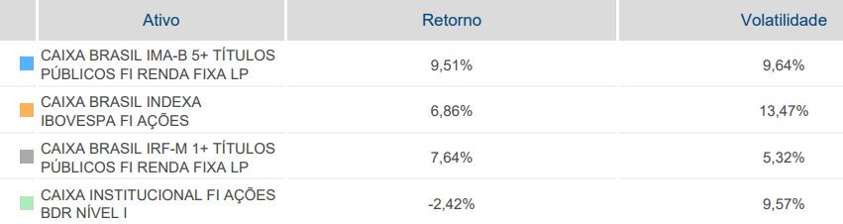
Renda Fixa – 1˚ Semestre 2024
Renda Fixa – 1˚ Semestre 2024
Renda Fixa – 1˚ Semestre 2024
Renda Fixa – 1˚ Semestre 2024
Alocação tática
Notes:
Projeções anteriores
IPCA 2022: 5,69%
IPCA 2023: 4,73%

Slide 14
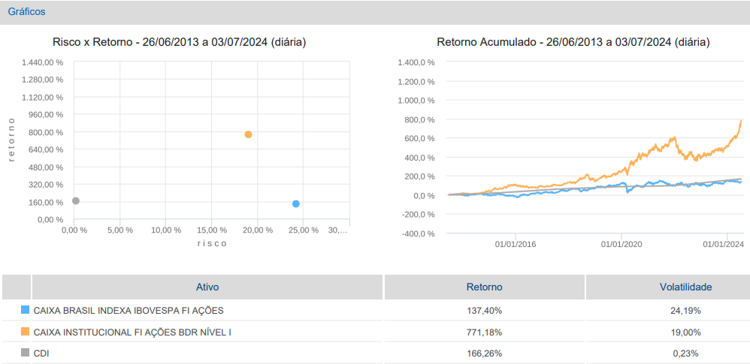
Renda Fixa – 1˚ Semestre 2024
Renda Fixa – 1˚ Semestre 2024
Renda Fixa – 1˚ Semestre 2024
Renda Fixa – 1˚ Semestre 2024
Alocação
Notes:
Projeções anteriores
IPCA 2022: 5,69%
IPCA 2023: 4,73%

Slide 15
Índices
ANO | SELIC Meta | CDI | IRF-M | IMA-B 5 | IMA-B
2008 | 13,75% | 12,37% | 13,88% | 13,79% | 11,03%
2009 | 8,75% | 9,90% | 12,47% | 14,97% | 18,95%
2010 | 10,75% | 9,74% | 11,87% | 13,04% | 17,04%
2011 | 11,00% | 11,59% | 14,45% | 15,69% | 15,11%
2012 | 7,25% | 8,41% | 14,30% | 16,98% | 26,68%
2013 | 10,00% | 8,05% | 2,61% | 2,78% | -10,02%
2014 | 11,75% | 10,81% | 11,40% | 11,64% | 14,54%
2015 | 14,25% | 13,23% | 7,13% | 15,46% | 8,88%
2016 | 13,75% | 14,00% | 23,37% | 15,48% | 24,81%
2017 | 7,00% | 9,95% | 15,20% | 12,58% | 12,79%
2018 | 6,50% | 6,42% | 10,73% | 9,87% | 13,06%
2019 | 4,50% | 5,97% | 12,03% | 13,15% | 22,95%
2020 | 2,00% | 2,77% | 6,69% | 8,04% | 6,41%
2021 | 9,25% | 4,40% | -1,99% | 4,57% | -1,26%
2022 | 13,75% | 12,37% | 8,82% | 9,78% | 6,37%
2023 | 11,75% | 13,05% | 16,51% | 12,13% | 16,05%
2024* | 10,50% | 5,39% | 2,24% | 3,58% | -0,39%
Total | - | 351,30% | 448,54% | 517,22% | 539,51%
*Data base: 21/06/2024 – Fonte: Quantum Axis

Slide 16
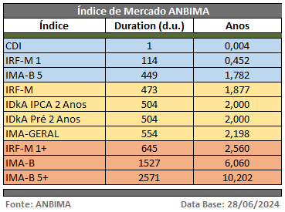
Duration

Slide 17
^{#GRAU.SIGILO}

